Slide 5
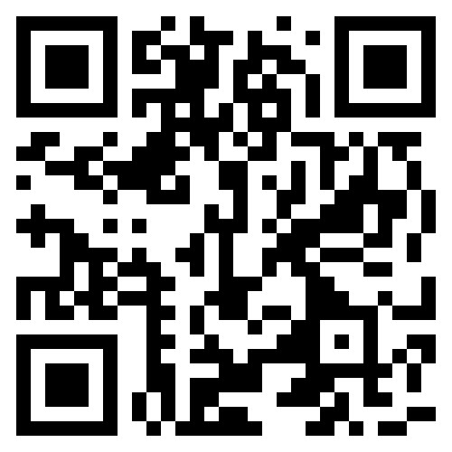
Wil je je laten vaccineren?
Maak een afspraak met je huisarts of (huis)apotheker.
Scan de QR-code of surf naar www.laatjevaccineren.be

